Slide 1
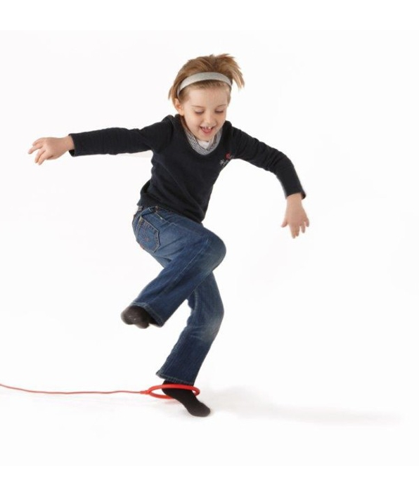
EVALUACIÓN HABILIDADES MOTORAS BÁSICAS
Departamento de Educación Física
LSBD

Slide 2
Las habilidades motoras básicas, las agruparemos en 3:
MANIPULACIÓN
EQUILIBRIO
LOCOMOCIÓN

Slide 3
TRASLADARSE DESDE UN PUNTO A OTRO, UTILIZANDO PARA AQUELLO TODA ACCIÓN QUE IMPLIQUE MOVILIZAR LAS PARTES DEL CUERPO, POR EJEMPLO: -CAMINAR -CORRER -TROTAR -SALTAR -ENTRE OTRAS
HABILIDADES DE LOCOMOCIÓN

Slide 4
AQUELLAS QUE PERMITEN MANIOBRAR TODO TIPO DE OBJETOS CON CUALQUIER PARTE DEL CUERPO, POR EJEMPLO: -ATRAPAR -LANZAR -RECEPCIONAR -EMPUJAR -ENTRE OTRAS
HABILIDADES DE MANIPULACIÓN

Slide 5
Aquella cualidad que permite controlar una determinada posición, consciente o no, respecto de una parte o varias partes del cuerpo. Se puede clasificar en dos tipos: -DINÁMICO: se produce en el desarrollo de actividades. -ESTÁTICO: se produce en contexto de quietud, en un área definida.
HABILIDADES DE EQUILIBRIO

Slide 6
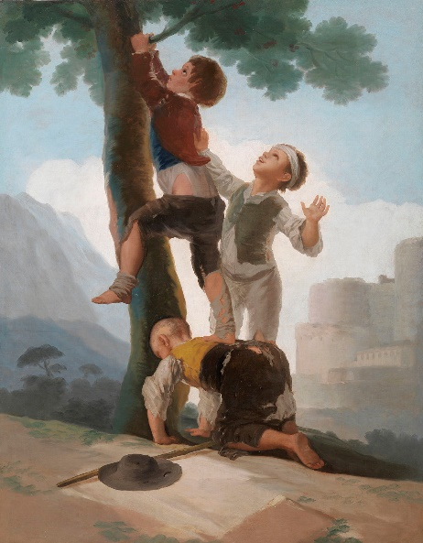
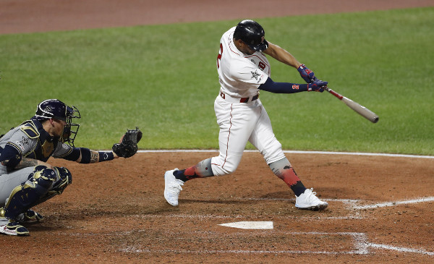
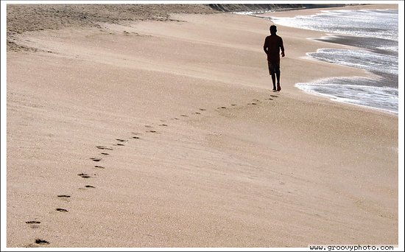
A continuación, clasifica según lo aprendido, las siguientes acciones en habilidades:
Locomoción
Manipulación
equilibrio

Slide 7
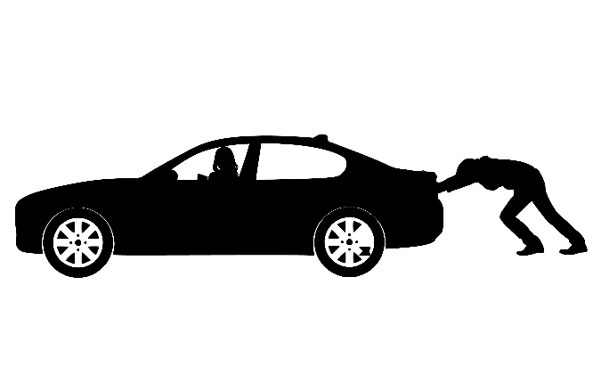
A continuación, clasifica según lo aprendido, las siguientes acciones en habilidades:
Locomoción
Manipulación
equilibrio

